Slide 1



TIẾNG VIỆT 1

Slide 2
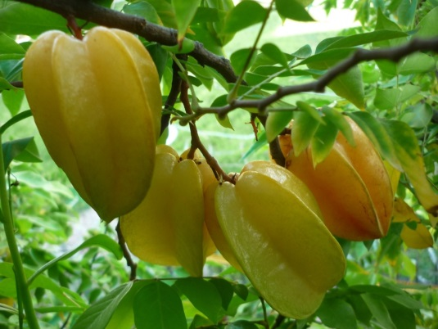

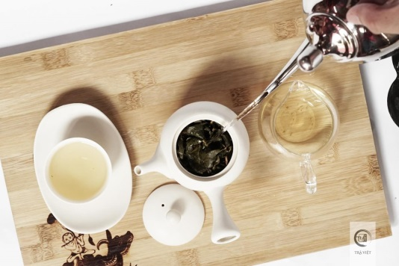
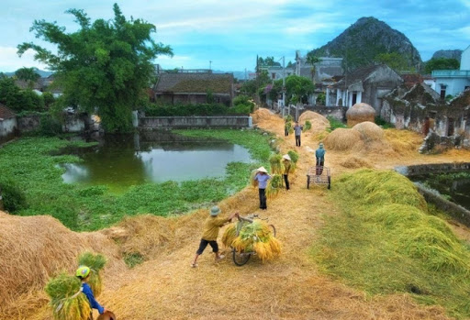
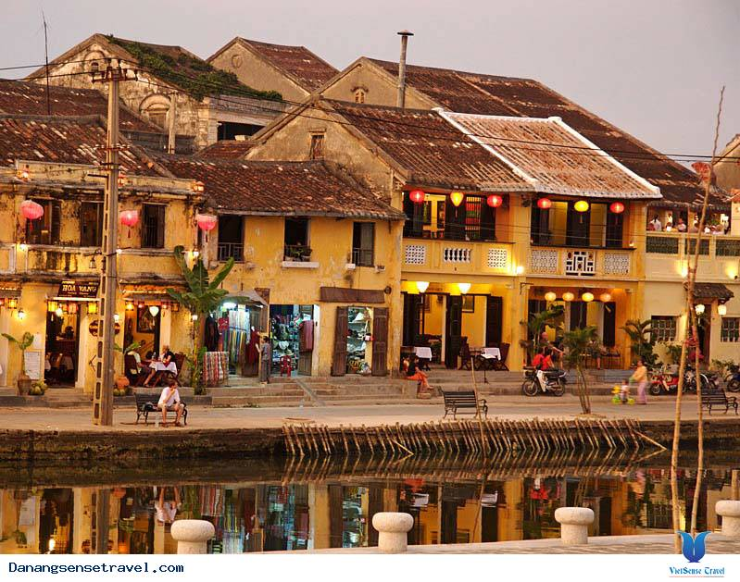
Khởi động
1
pha trà
1
phố cổ
2
quê nhà
3
quả khế
4
Notes:
Đọc và nối

Slide 3
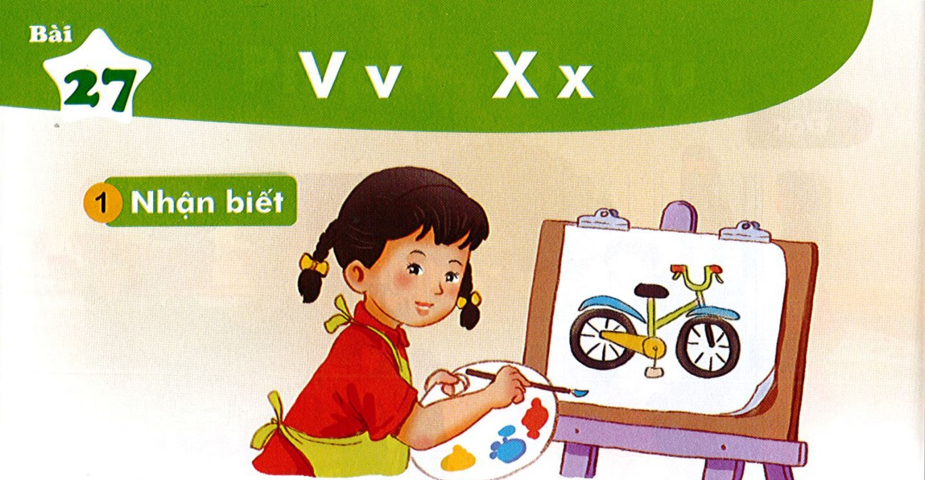

Bài
V v X x
27
Nhận biết
2
Hà vẽ xe đạp.

Slide 4
Đọc
3
v
x
v
e
x
e
vẽ
xe
v
v
v
x
x
x
võ
vở
vua
xỉa
xứ
xưa

Slide 5



Thư giãn nào!

Slide 6
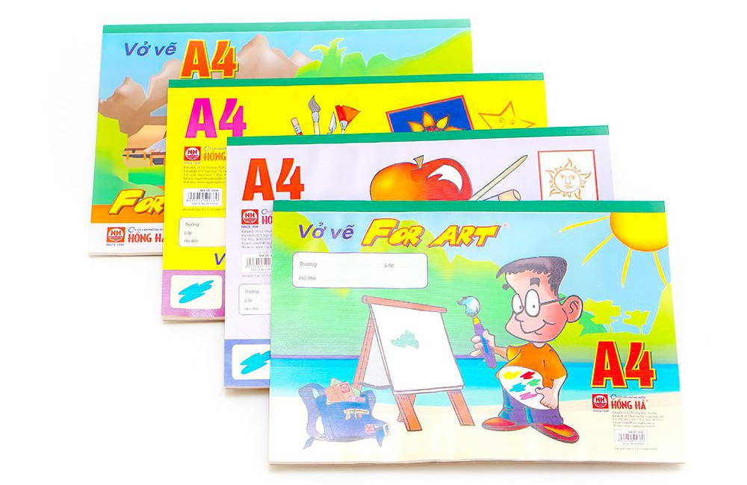
vở vẽ
v
v

Slide 7
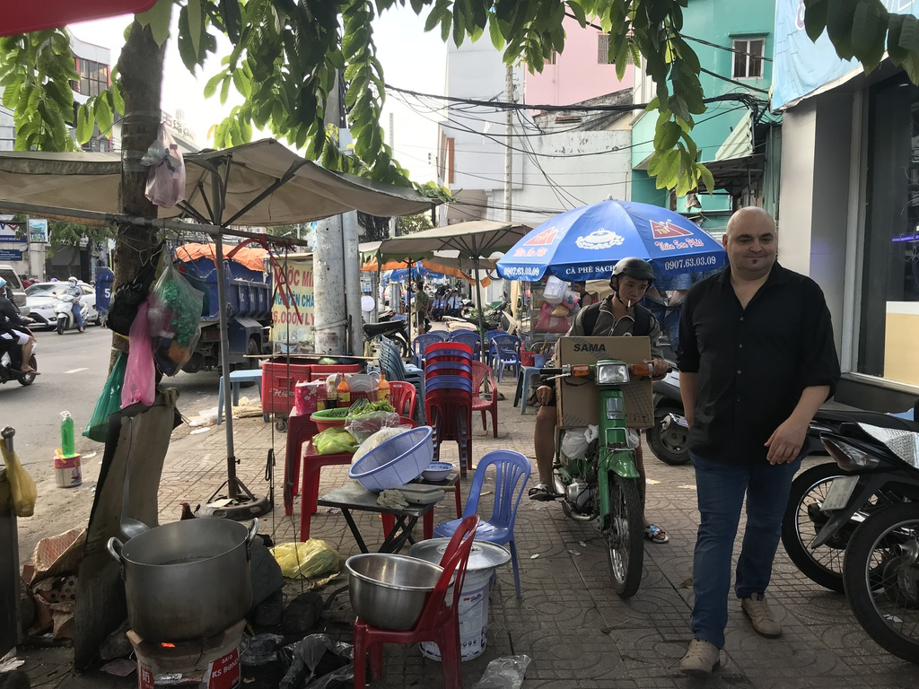
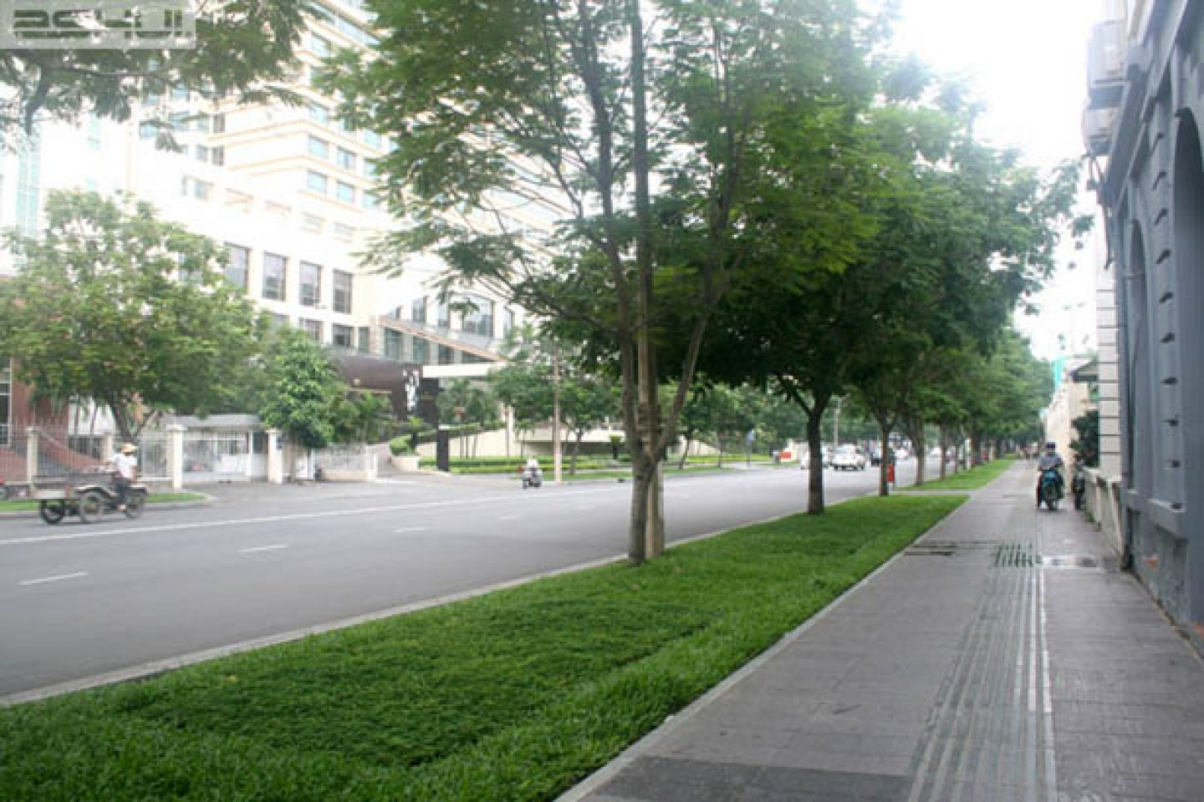
v
vỉa hè
Notes:
GV nói đến vđ lấn chiếm vỉa hè

Slide 8
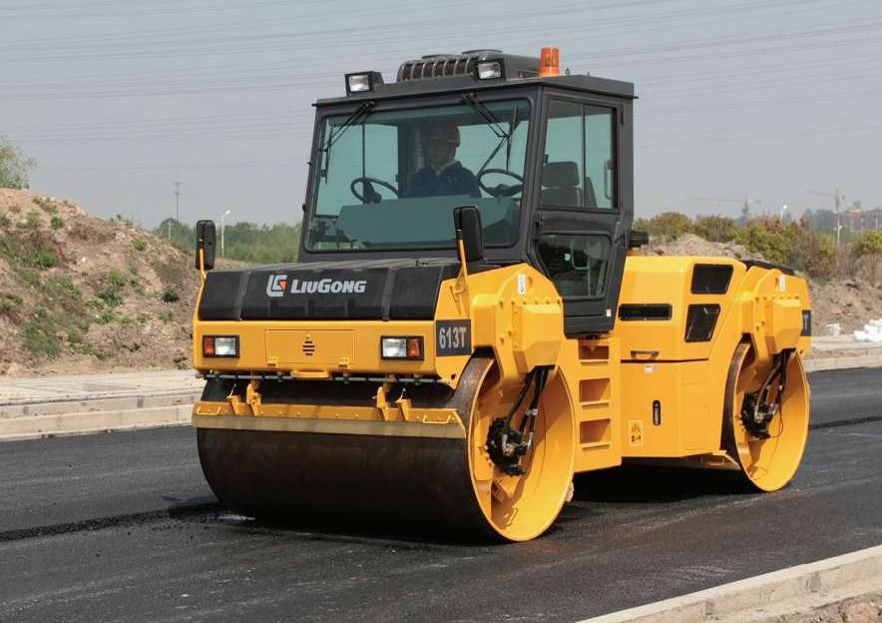
xe lu
x

Slide 9
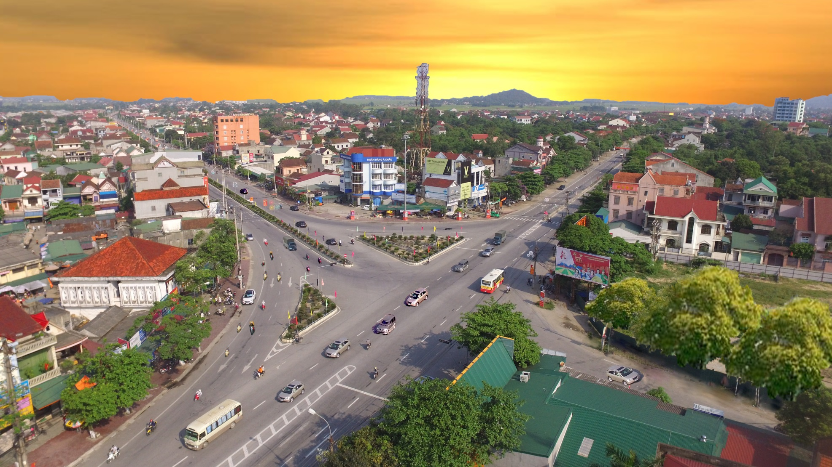
thị xã
x

Slide 10


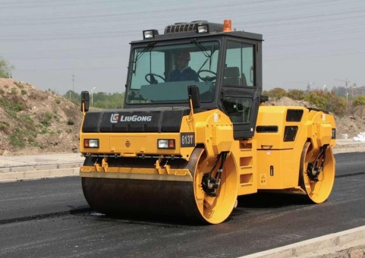
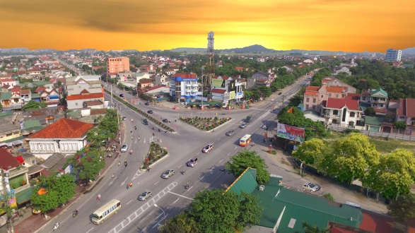





Slide 11
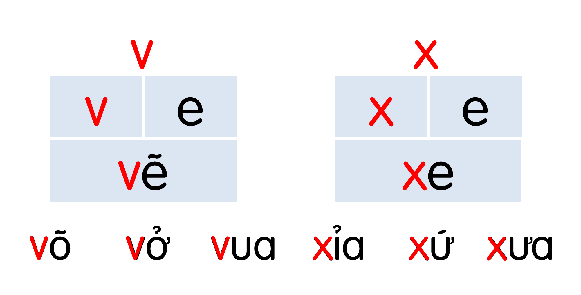


Slide 12


Viết bảng con

Slide 13
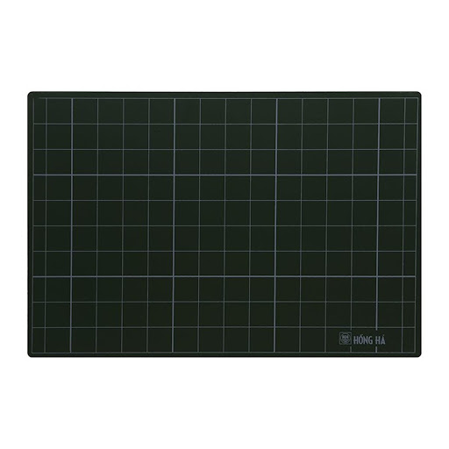
v
x
u
dù

Slide 14
vở
ω≥
u
dù
1

Slide 15
Κ;
lĎ
u
dù
1

Slide 16
Viết vở

Slide 17
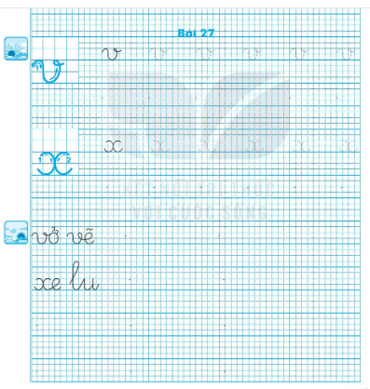
v
v
v
v
v
v
v
v
v
v
v
x
x
x
x
x
x
x
x
x
x
x
vở
ω≥
vở
ω≥
Κ;
lĎ
Κ;
lĎ
Κ;
Κ;
Κ;
lĎ
lĎ
lĎ

Slide 18
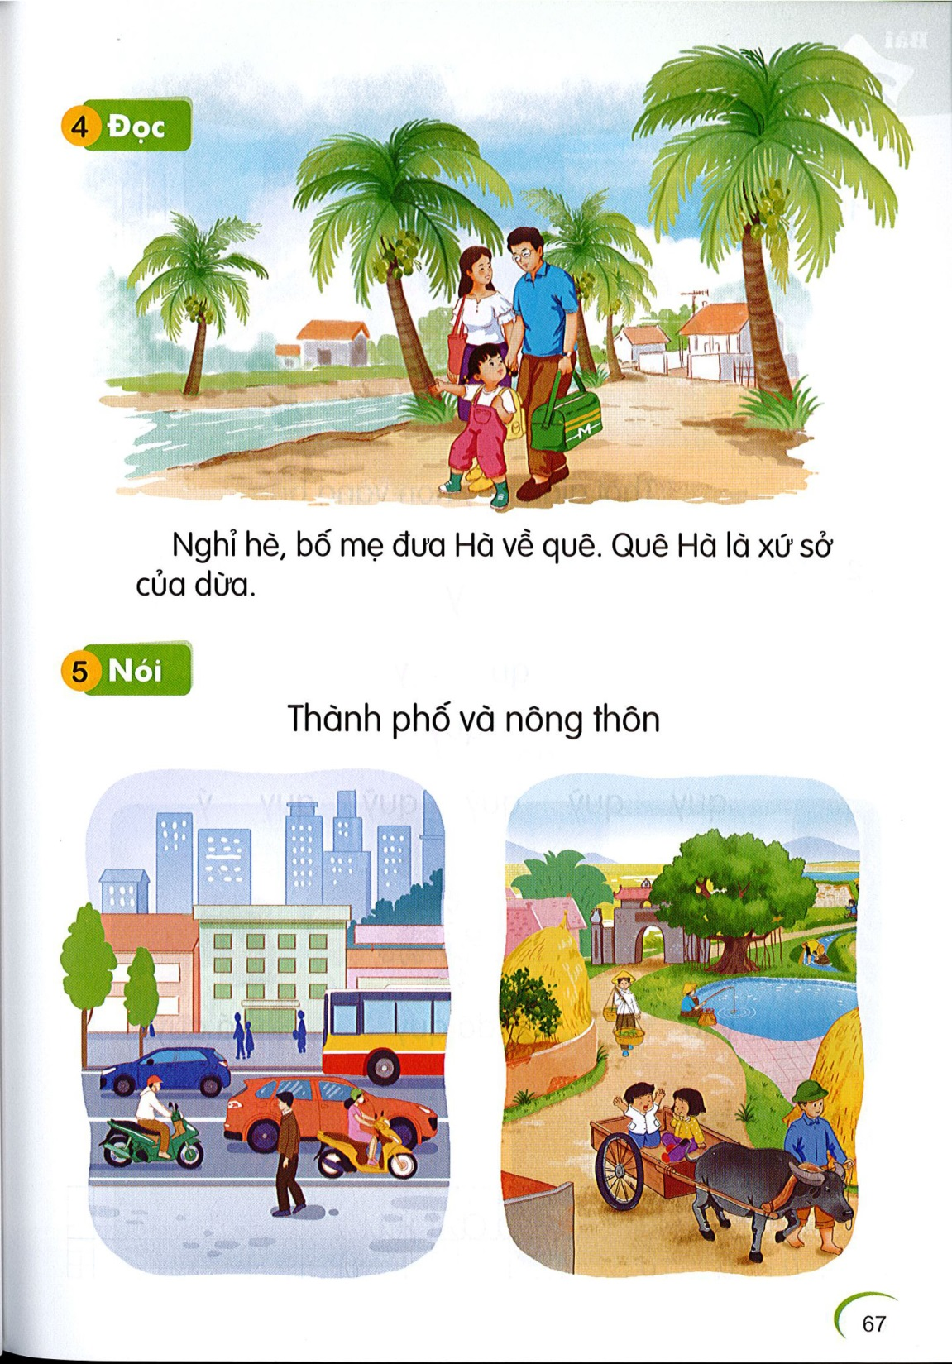
Đọc
6
v
Nghỉ hè, bố mẹ cho Hà về quê. Quê hà là xứ sở của dừa.
x

Slide 19
về
xứ

Slide 20
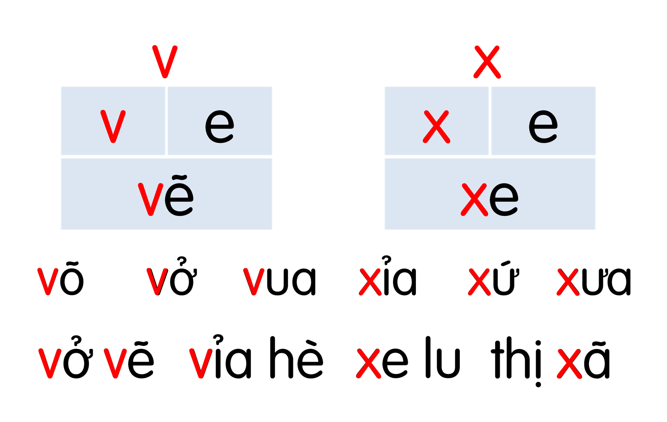
Nghỉ hè, bố mẹ cho Hà về quê. Quê hà là xứ sở của dừa.

Slide 21
Nói
7
Thành phố và nông thôn

Slide 22
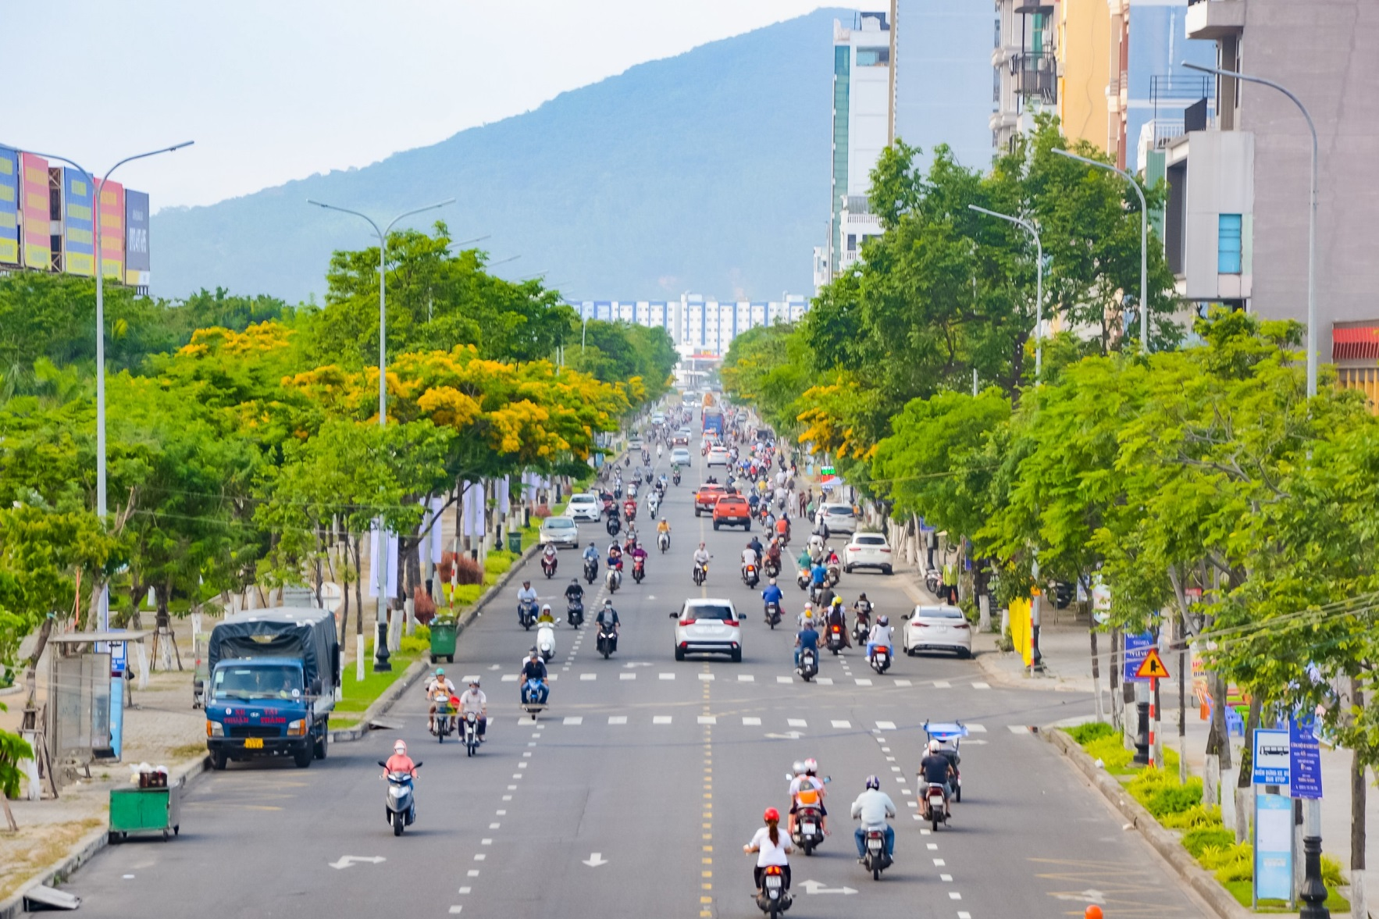
Đường phố

Slide 23
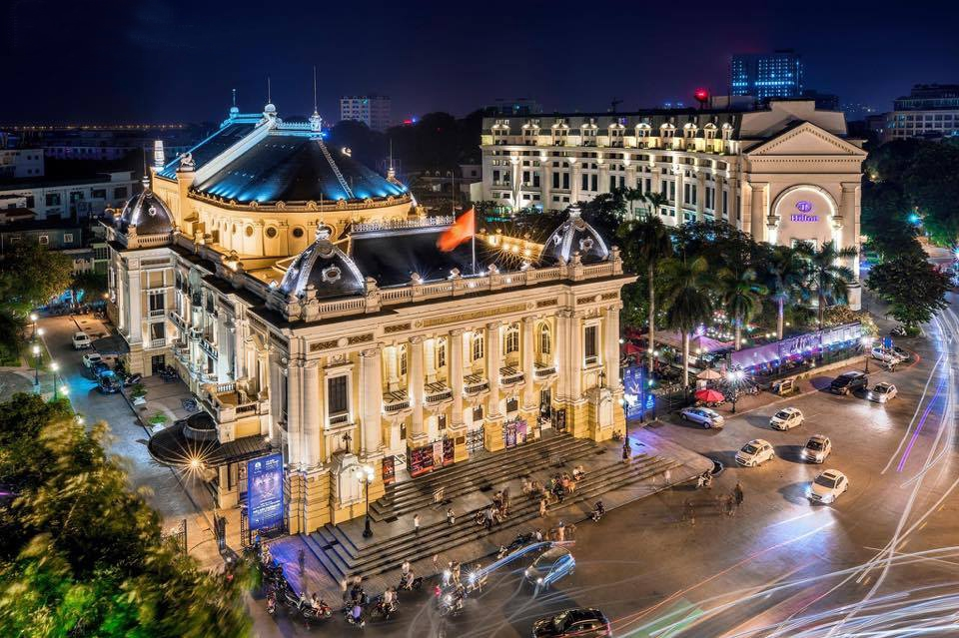
Nhà hát lớn Hà Nội

Slide 24
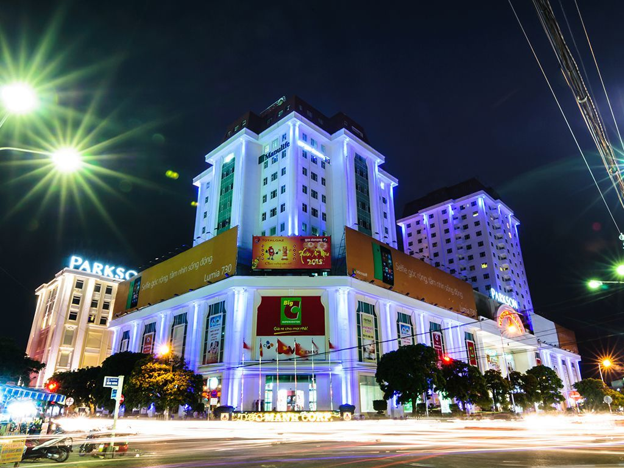
Siêu thị BigC Đà Nẵng

Slide 25
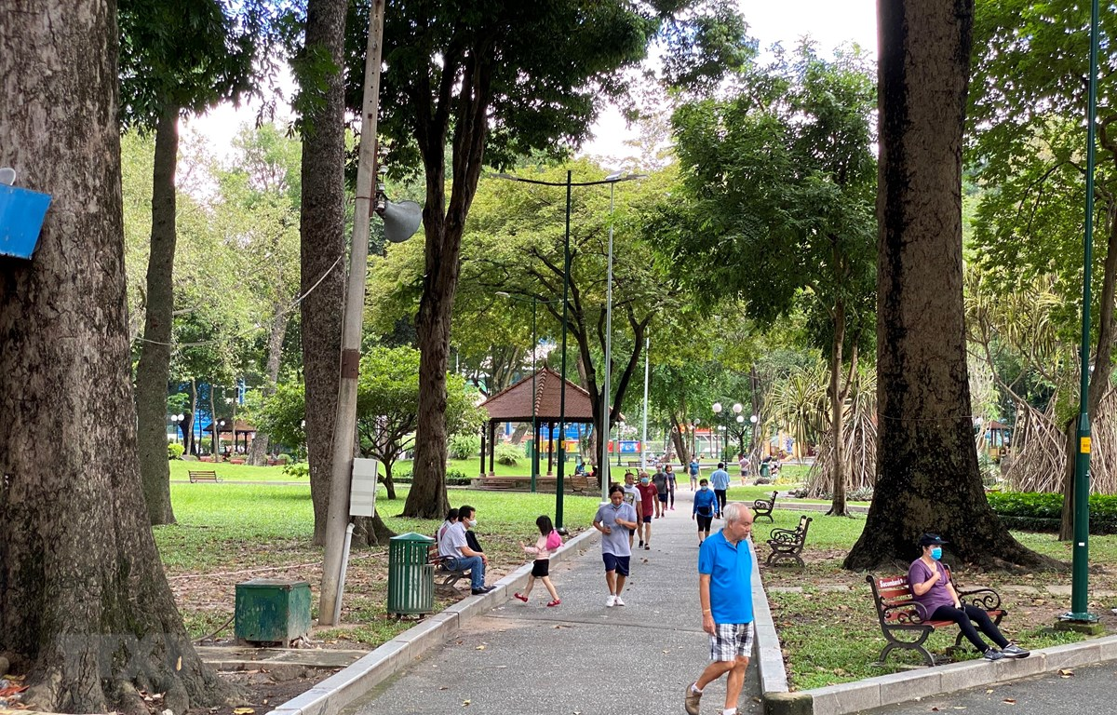
Công viên

Slide 26
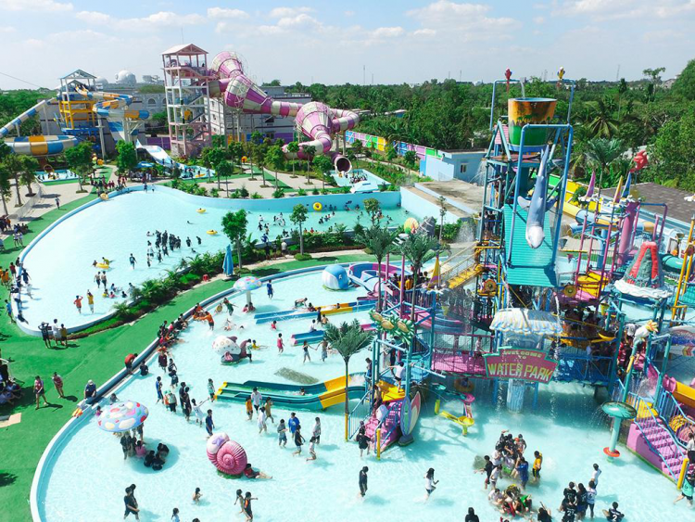
Khu vui chơi giải trí

Slide 27
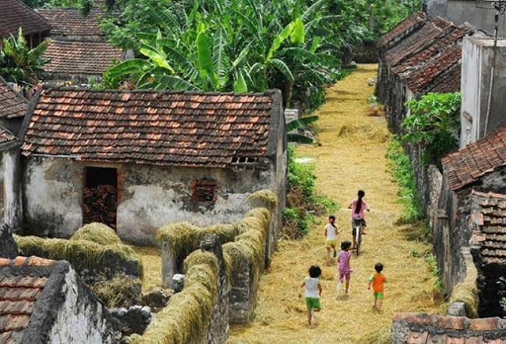

Slide 28
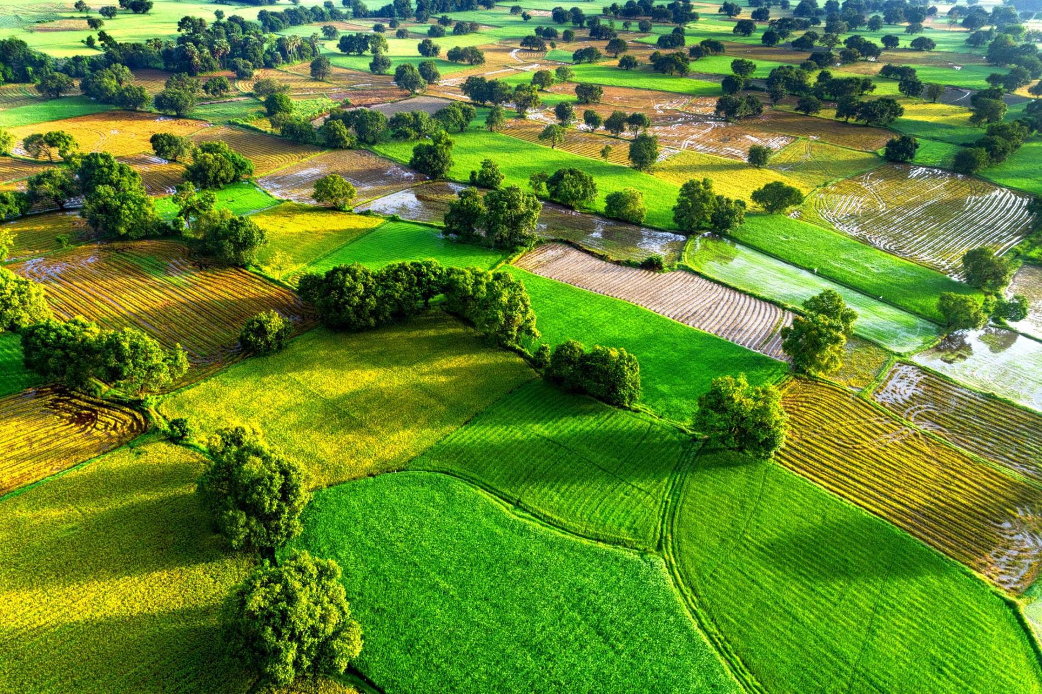
Cánh đồng lúa

Slide 29
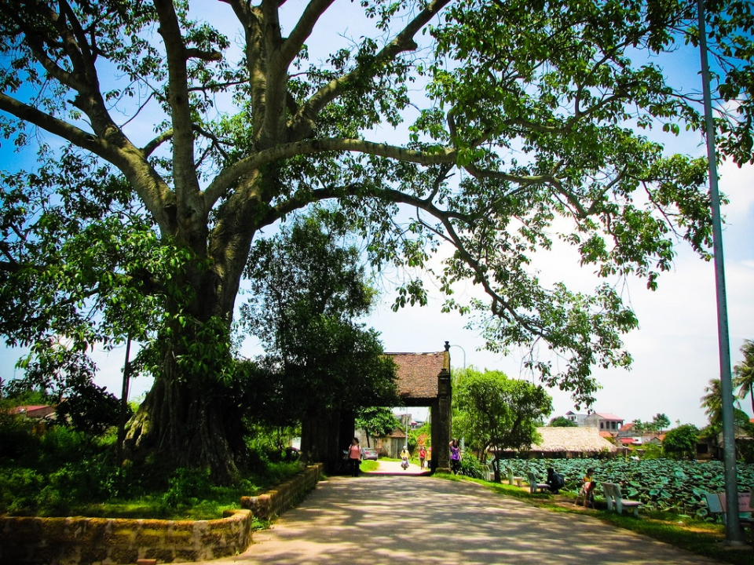

Slide 30
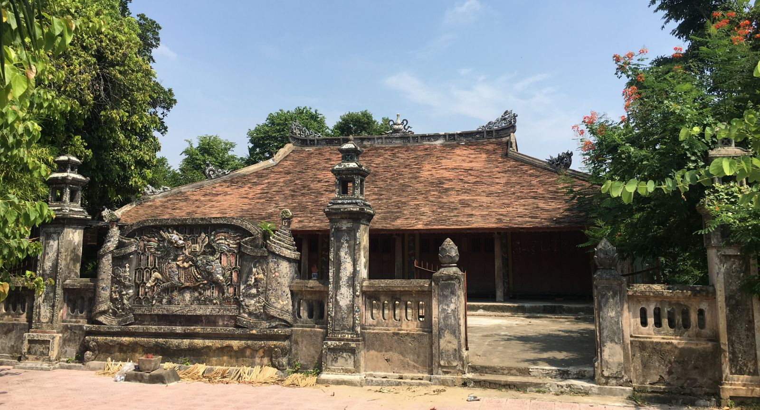
Notes:
Đình làng

Slide 31
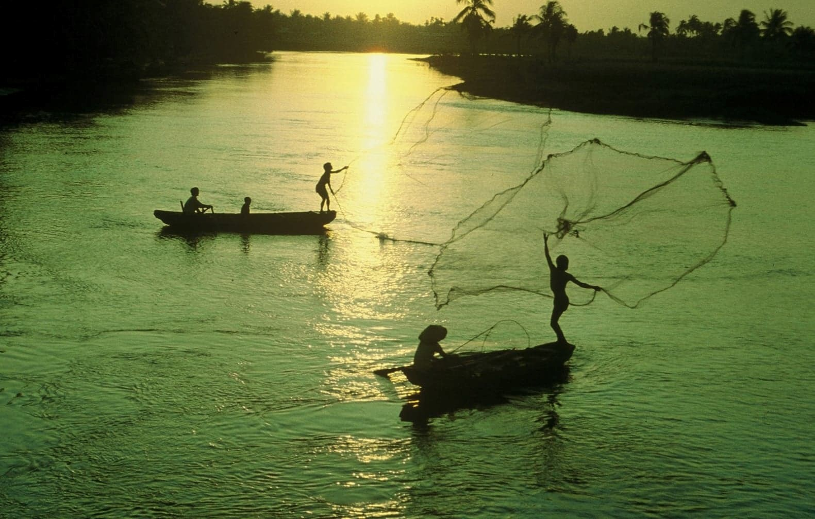
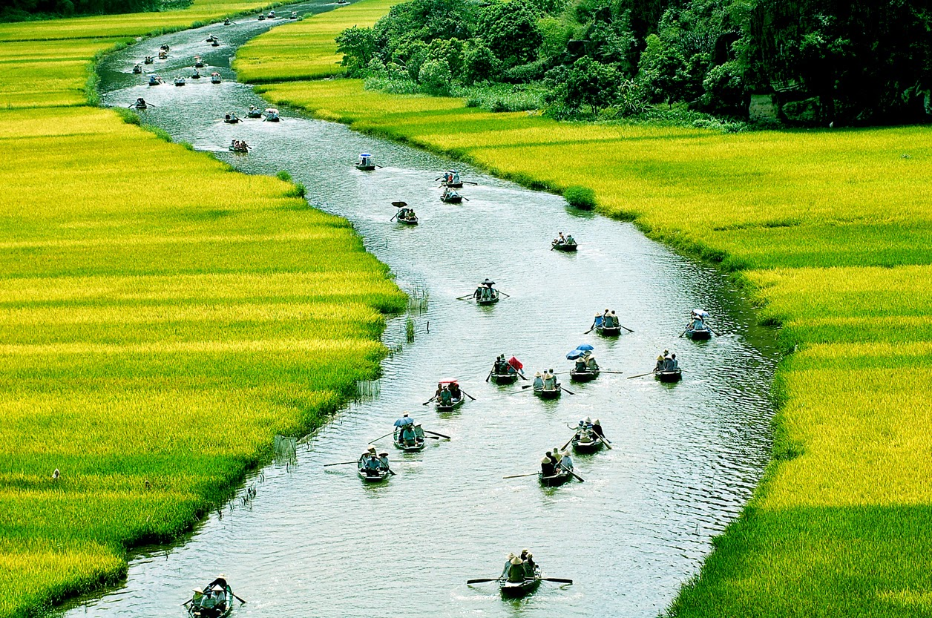

Slide 32
Nghỉ hè, bố mẹ cho Hà về quê. Quê hà là xứ sở của dừa.

Slide 33


Slide 34
Dặn dò

